Slide 1
组合计数选讲
清华大学交叉信息院 krydom

Slide 2
组合数基础
01

Slide 3
加法原理
华清大学2017年土水学院招了20个OIer
华清大学2018年土水学院招了30个OIer
华清大学2019年土水学院招了40个OIer
2020年华清大学土水学院招不到OIer了 QAQ
山中大学2021年计算机类工科实验班招了10个OIer去学土木
总共有20+30+40+10=100个OIer去学了土木

Slide 4
乘法原理
华清大学土水学院的OIer有90%的几率大一转系失败
华清大学土水学院的OIer有80%的几率大二转系失败
华清大学土水学院的OIer有80%*90%=72%的几率永远留在土水学院

Slide 5
抽屉原理
华清大学土水学院的OIer有 n 个转系名额
华清大学土水学院有 n+1 个OIer想转系
华清大学土水学院至少有2个OIer要争夺最后一个转系名额

Slide 6
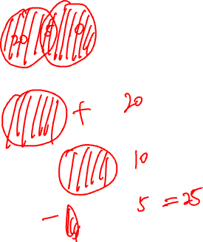
容斥原理
华清大学土水学院的OIer有20个人大一转系失败了
华清大学土水学院的OIer有10个人大二转系失败了
华清大学土水学院的OIer有5个人大一和大二转系都失败了
华清大学土水学院的OIer有20+10-5=25个人转系失败了

Slide 7

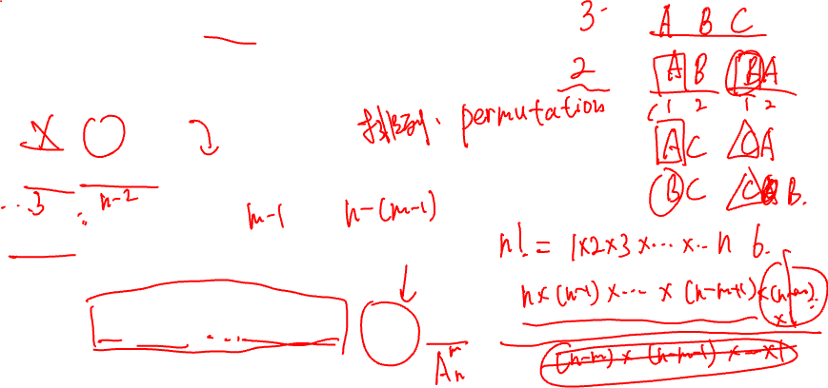
排列数
华清大学土水学院希望从$n$个OIer中选出$m$个，并给予相应的名次
按照名次顺序卡他们的转出
选第$1$名有$n$种方案
选第$2$名有$(n−1)$种方案
……
选第$m$名有$(n−m+1)$种方案
总方案数为 $n∗\left(n−1\right)∗…∗\left(n−m+1\right)=\frac{n!}{\left(n−m\right)!}=P_{n}^{m}$

Slide 8

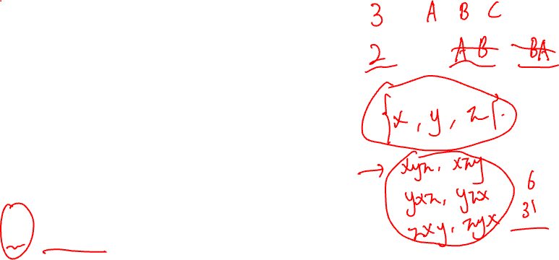
组合数
华清大学土水学院希望从$n$个OIer中选出最优秀$的m$个
然后把他们的转系申请全卡了
$m$个人是没有顺序的
这里的一个方案相当于排列的$m!$个方案
$C_{n}^{m}=\frac{P_{n}^{m}}{m!}=\frac{n!}{m!\left(n−m\right)!}$

Slide 9
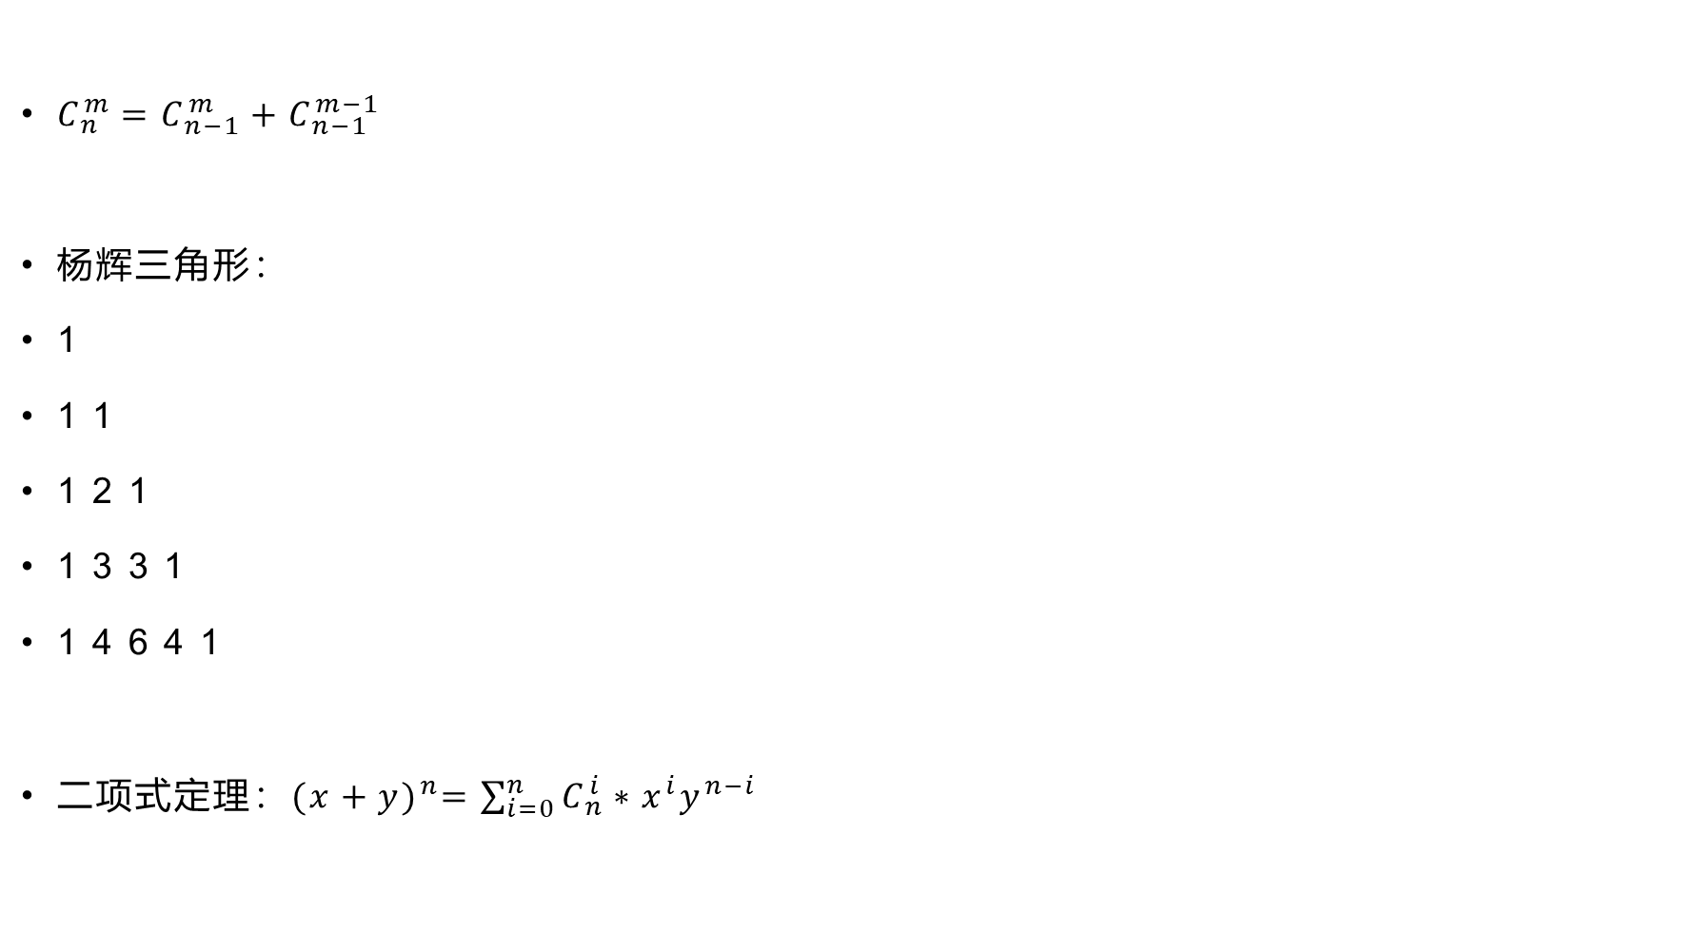
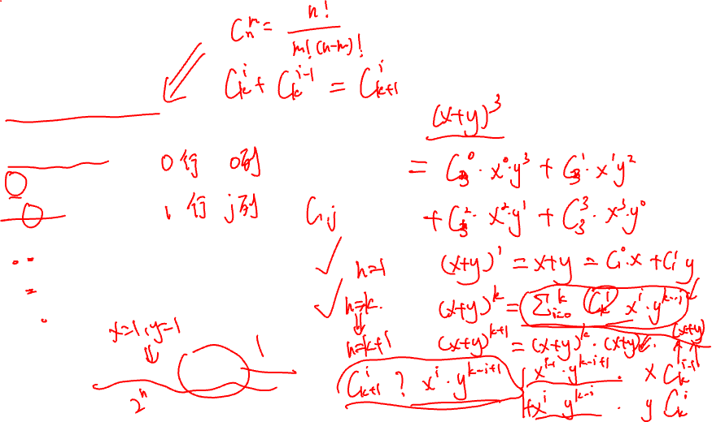
组合数
$C_{n}^{m}=C_{n−1}^{m}+C_{n−1}^{m−1}$
杨辉三角形：
1
1 1
1 2 1
1 3 3 1
1 4 6 4 1
二项式定理：${(x+y)}^{n}=\sum_{i=0}^{n}{C_{n}^{i}∗x^{i}y^{n−i}}$

Slide 10
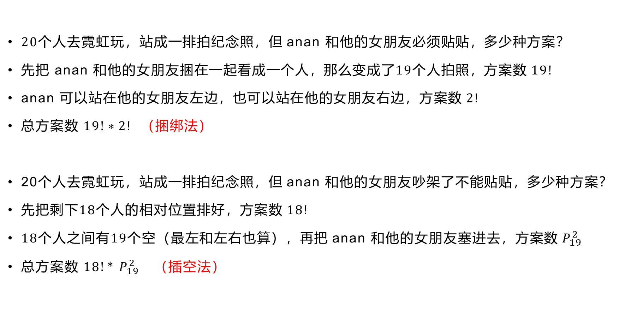
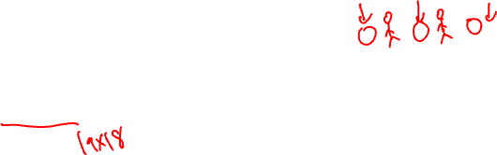
常见的组合问题
$20$个人去霓虹玩，站成一排拍纪念照，但 anan 和他的女朋友必须贴贴，多少种方案？
先把 anan 和他的女朋友捆在一起看成一个人，那么变成了$19$个人拍照，方案数 $19!$
anan 可以站在他的女朋友左边，也可以站在他的女朋友右边，方案数 $2!$
总方案数 $19!∗2!$ （捆绑法）
20个人去霓虹玩，站成一排拍纪念照，但 anan 和他的女朋友吵架了不能贴贴，多少种方案？
先把剩下$18$个人的相对位置排好，方案数 $18!$
$18$个人之间有$19$个空（最左和左右也算），再把 anan 和他的女朋友塞进去，方案数 $P_{19}^{2}$
总方案数 $18!∗$ $P_{19}^{2}$ （插空法）

Slide 11
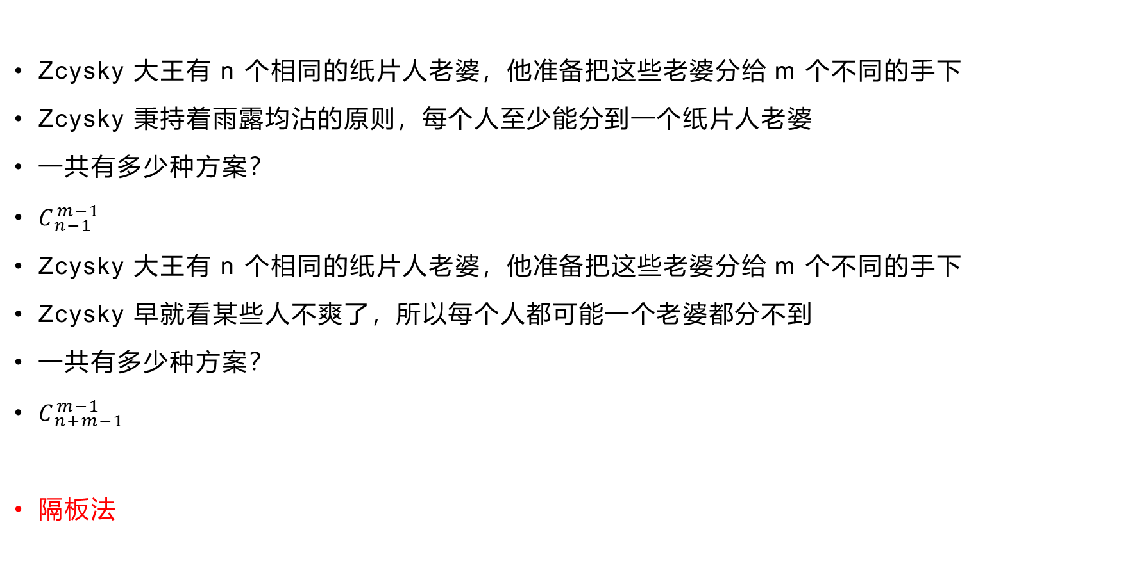
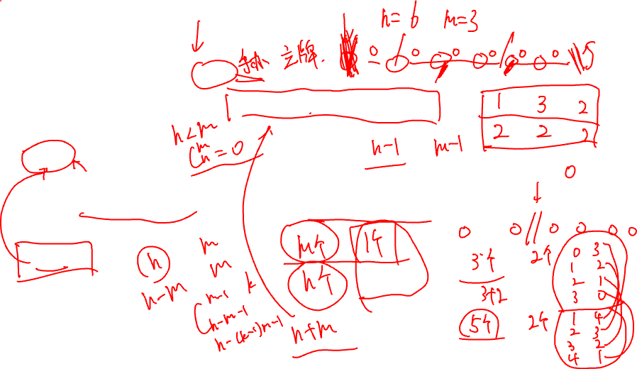
常见的组合问题
Zcysky 大王有 n 个相同的纸片人老婆，他准备把这些老婆分给 m 个不同的手下
Zcysky 秉持着雨露均沾的原则，每个人至少能分到一个纸片人老婆
一共有多少种方案？
$C_{n−1}^{m−1}$
Zcysky 大王有 n 个相同的纸片人老婆，他准备把这些老婆分给 m 个不同的手下
Zcysky 早就看某些人不爽了，所以每个人都可能一个老婆都分不到
一共有多少种方案？
$C_{n+m−1}^{m−1}$
隔板法

Slide 12

Lucas定理
当 $p$ 是质数时
$C_{n}^{m}≡\left(C_{n/p}^{m/p}\right)$ $\left(C_{n\%p}^{m\%p}\right) (mod p)$
当 $n,m$ 范围很大无法预处理阶乘，但 $p$ 很小时使用

Slide 13

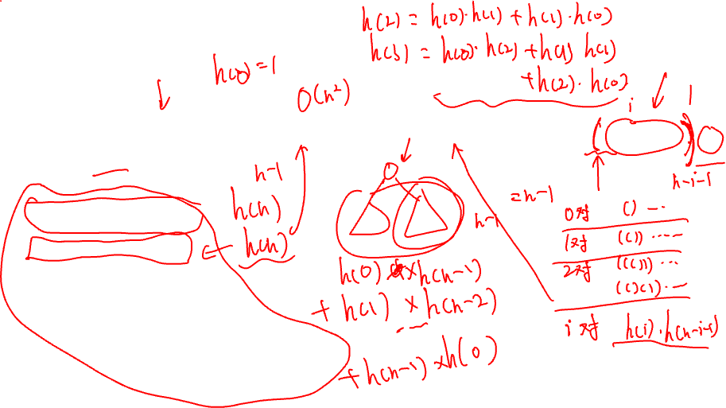
卡特兰数
$h\left(n\right)=h\left(0\right)∙h\left(n−1\right)+h\left(1\right)∙h\left(n−2\right)+…+h\left(n−1\right)∙h\left(0\right)$
$=\sum{h\left(i\right)∙h(n−i−1)}$
$n$ 对括号正确匹配数目
$n$ 个节点组成二叉树
$n$ 边形三角划分
$n$ 个点依次进栈的出栈顺序
$n×n$ 的矩阵从左下角走到右上角不穿过对角线
……

Slide 14



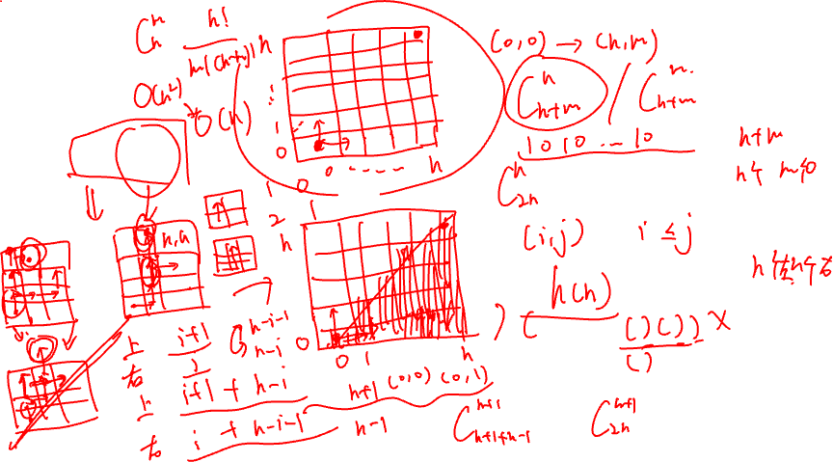
卡特兰数
$h\left(n\right)=C_{2n}^{n}−C_{2n}^{n+1}$
$h\left(n\right)=\frac{C_{2n}^{n}}{n+1}$

Slide 15

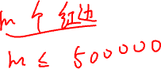
Monochromatic Triangles
空间中有 $n$ 个点，任意 $3$ 个点不共线。
每两个点用红线或者蓝线连接，如果⼀个三角形的三边颜色相同，那么称为同色三角形。
给你⼀组数据，计算同色三角形的总数。
$n≤250000$

Slide 16
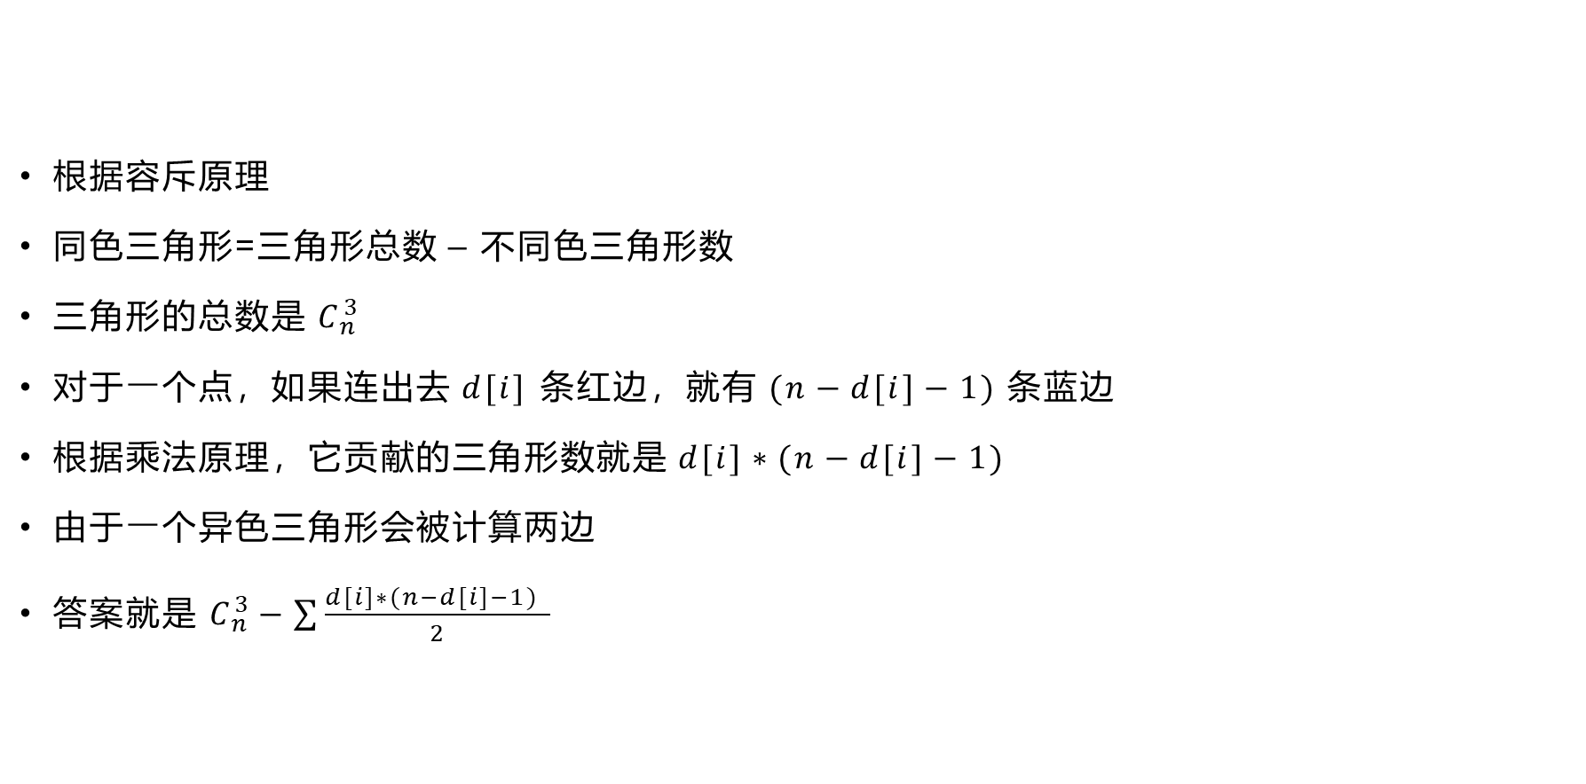
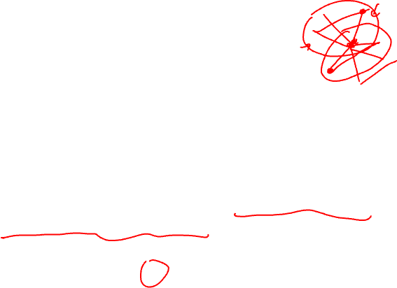
Monochromatic Triangles
根据容斥原理
同色三角形=三角形总数 – 不同色三角形数
三角形的总数是 $C_{n}^{3}$
对于⼀个点，如果连出去 $d[i]$ 条红边，就有 $(n−d[i]−1)$条蓝边
根据乘法原理，它贡献的三角形数就是 $d[i]∗(n−d[i]−1)$
由于⼀个异色三角形会被计算两边
答案就是 $C_{n}^{3}−\sum{\frac{d[i]∗(n−d[i]−1) }{2}}$

Slide 17

数三角形 (P3166)
给定一个 $n∗m$ 的网格，请计算三点都在格点上的三角形共有多少个。
注意三角形的三点不能共线。
$n, m≤1000$

Slide 18

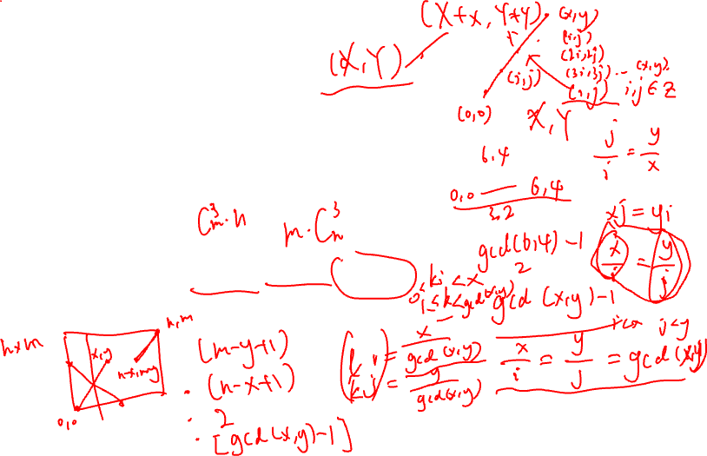
数三角形 (P3166)
根据容斥原理，答案是 任选 3 个点的方案数 - 三点共线的方案数
任意选 3 个的方案数是$C_{n∗m}^{3}$
三点共线可以分成 3 种情况 ： 同⼀排，同⼀列，同⼀斜线
对于同一斜线的可以枚举两个端点，中间的点用 gcd 计算

Slide 19


上学路线
从 $n∗m$ 网格图的左下角走到右上角( $n,m≤{10}^{10 }$),
有 $t$个坐标不能经过($t≤200$ ),
只能向上向右走,
问有多少种不同的走法,对 $p$ 取模,
$p=1000003 / 1019663265(3∗5∗6793∗10007)$

Slide 20
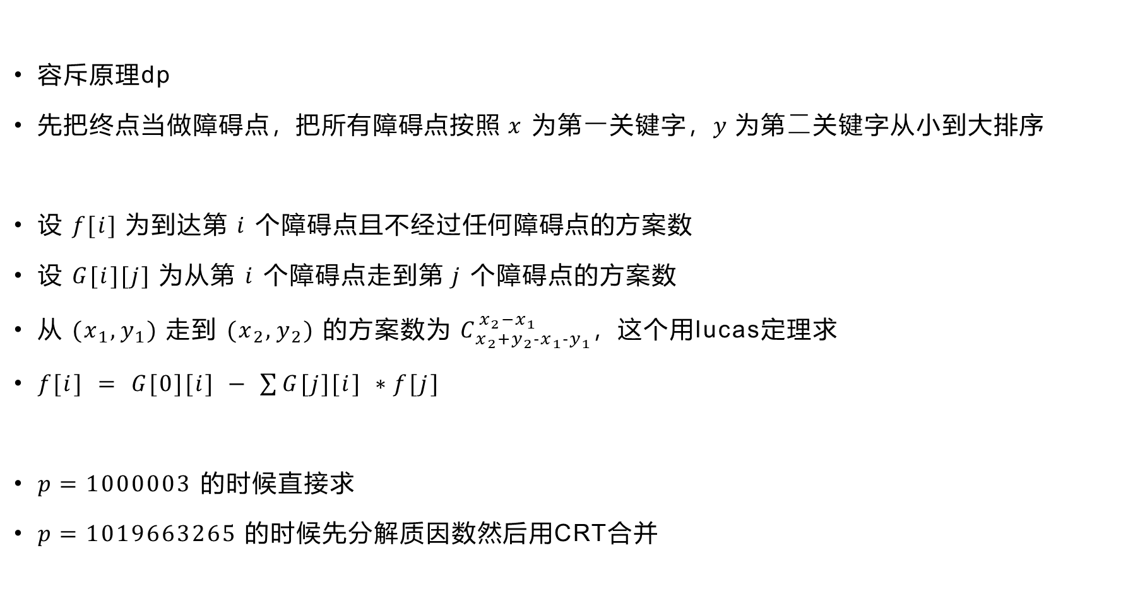
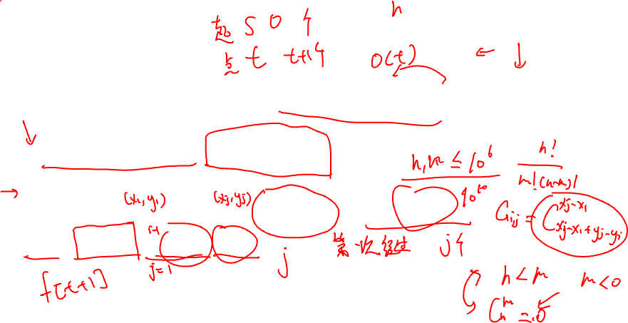
上学路线
容斥原理dp
先把终点当做障碍点，把所有障碍点按照 $x$ 为第⼀关键字，$y$ 为第⼆关键字从小到大排序
设 $f[i]$为到达第 $i$ 个障碍点且不经过任何障碍点的方案数
设 $G[i][j]$为从第 $i$ 个障碍点走到第 $j$ 个障碍点的方案数
从 $(x_{1},y_{1}) 走到$ $(x_{2},y_{2})$ 的方案数为 $C_{x_{2}+y_{2}−x_{1}−y_{1}}^{x_{2}−x_{1}}$，这个用lucas定理求
$f[i] = G[0][i] − \sum{G[j][i] ∗f[j]}$
$p=1000003$ 的时候直接求
$p=1019663265$的时候先分解质因数然后用CRT合并

Slide 21
矩阵相关
02

Slide 22
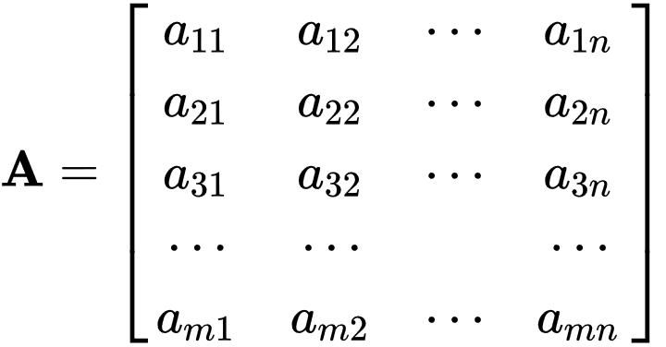

矩阵的定义
由$m×n$个数$a_{i,j}$排成的$m$行$n$列的数表称为$m$行$n$列的矩阵，简称$m×n$矩阵。
这$m×n$个数称为矩阵 A 的元素
行数与列数都等于$n$的矩阵称为$n$阶矩阵或$n$阶方阵

Slide 23




矩阵的加减法
$C=A+B$， 则 $C_{i,j}=A_{i,j}+B_{i,j}$
$C=A−B$， 则 $C_{i,j}=A_{i,j}−B_{i,j}$
$C,A,B$的行数相同，列数也相同

Slide 24
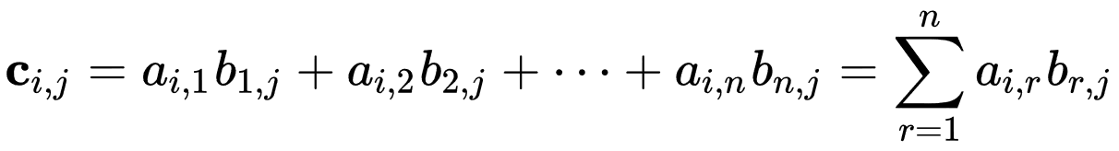


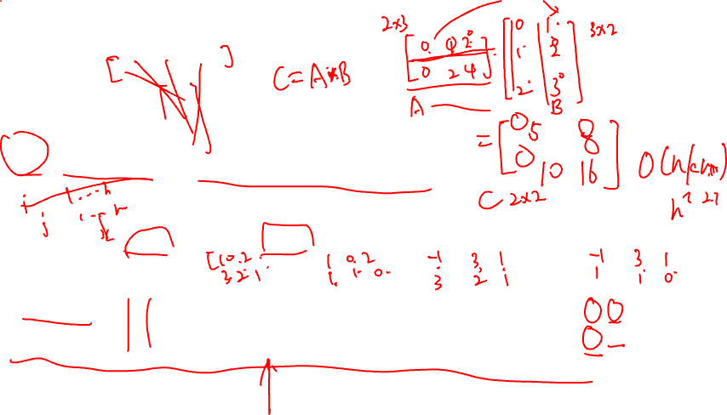
矩阵的乘法
可以看出，⼀个$n×k$的矩阵和一个$k×m$的矩阵相乘，结果 是⼀个$n×m$的矩阵
例如

Slide 25

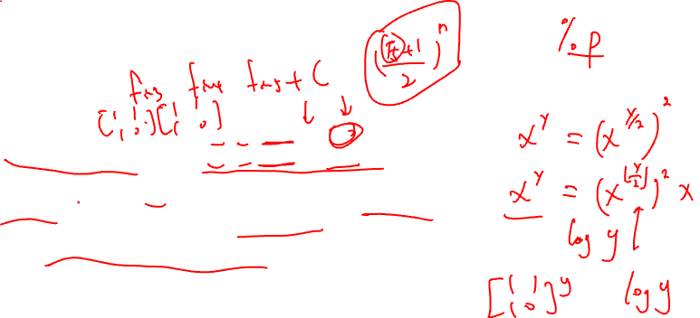
矩阵乘法用途
优化线性递推
例如：$f_{i}=f_{i−1}+f_{i−2}，$则有：$\left[\begin{matrix}1 & 1 \\ 1 & 0\end{matrix}\right]\left[\begin{matrix}f_{i−1} \\ f_{i−2}\end{matrix}\right]=\left[\begin{matrix}f_{i} \\ f_{i−1}\end{matrix}\right]$
那么 ${\left[\begin{matrix}1 & 1 \\ 1 & 0\end{matrix}\right]}^{n−1}\left[\begin{matrix}f_{1} \\ f_{0}\end{matrix}\right]=\left[\begin{matrix}f_{n} \\ f_{n−1}\end{matrix}\right]$，其中 ${\left[\begin{matrix}1 & 1 \\ 1 & 0\end{matrix}\right]}^{n−1}$ 可以用快速幂计算
于是可以在 $O(\log{n})$ 的时间内计算出 $f_{n}$

Slide 26

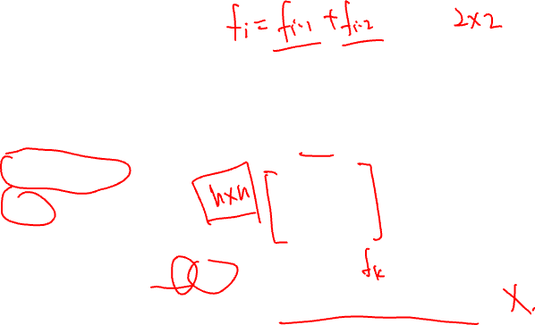
矩阵乘法用途
⼀般地，只要我们构造出⼀个矩阵 $A$，使得 $AB_{i}=B_{i+1}$
那么 $A^{k−1}B_{1}=B_{k}$
其中 $A^{k−1}$ 可以用快速幂求解
对于 $n$ 阶递推，复杂度 $O(n^{3}log{k})$
当然求线性递推可以用线性代数相关知识+FFT做到 $O(n\log{n}log{k})$

Slide 27

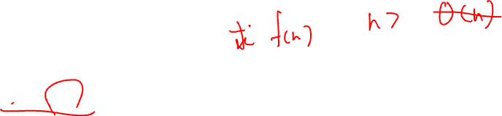
数学作业 (P3216)
$f(n)$ 表示 $1\sim n$ 首尾相连
$f(13)=12345678910111213$
求出 $f(n) \% p$的值
$n<={10}^{18}, p<={10}^{9}$

Slide 28

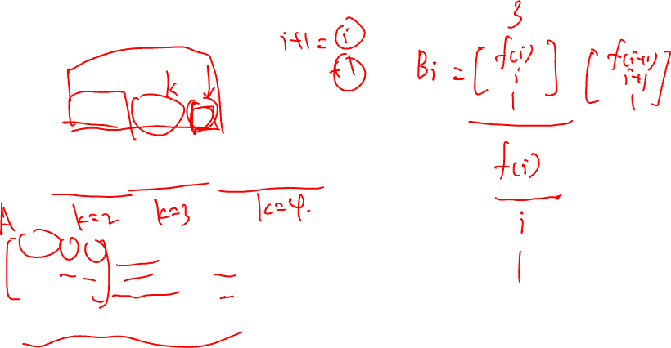
数学作业 (P3216)
$f\left(n\right)=f\left(n−1\right)∗{10}^{k}+n$
对于每⼀段位数相同的 $n$ ，更改 $k$ 的值构造矩阵
$（如 10 \sim 99，100\sim 999， 1000\sim 9999）$
$\left[\begin{matrix}{10}^{k} & 1 & 1 \\ 0 & 1 & 1 \\ 0 & 0 & 1\end{matrix}\right]\left[\begin{matrix}f\left(n−1\right) \\ n−1 \\ 1\end{matrix}\right]=\left[\begin{matrix}f\left(n\right) \\ n \\ 1\end{matrix}\right]$
然后直接矩阵乘法快速幂

Slide 29
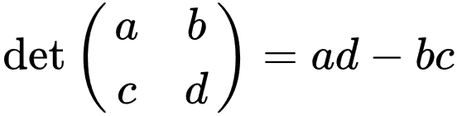
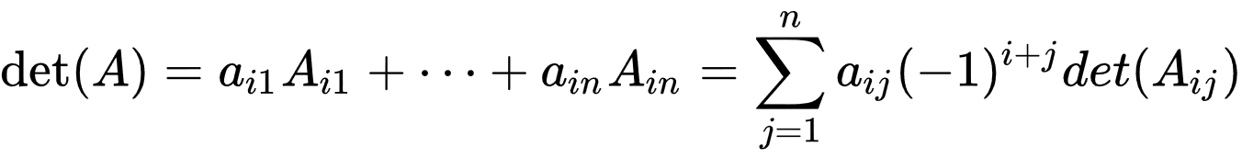
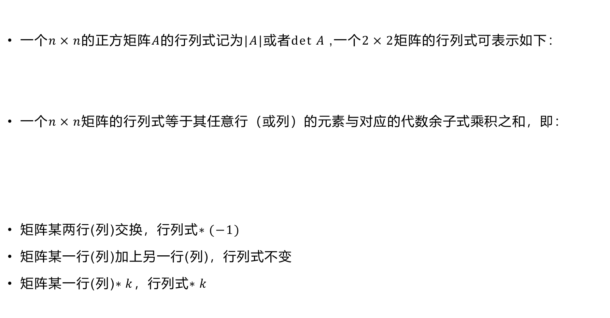
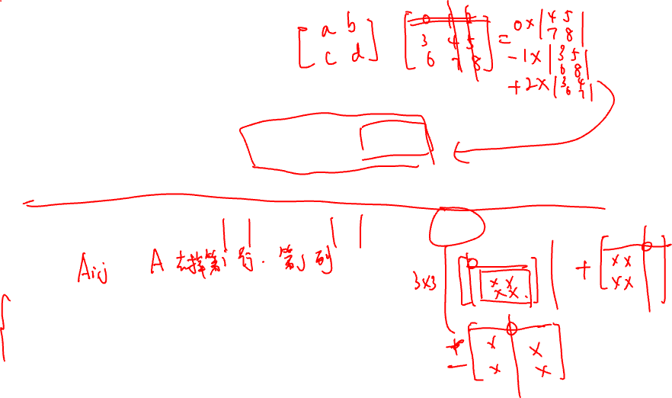
矩阵行列式
一个$n×n$的正方矩阵$A$的行列式记为$|A|$或者$det A$ ,一个$2×2$矩阵的行列式可表示如下：
一个$n×n$矩阵的行列式等于其任意行（或列）的元素与对应的代数余子式乘积之和，即：
矩阵某两行(列)交换，行列式$∗(−1)$
矩阵某一行(列)加上另一行(列)，行列式不变
矩阵某一行(列)$∗k$，行列式$∗k$

Slide 30
Min-Max容斥
03

Slide 31

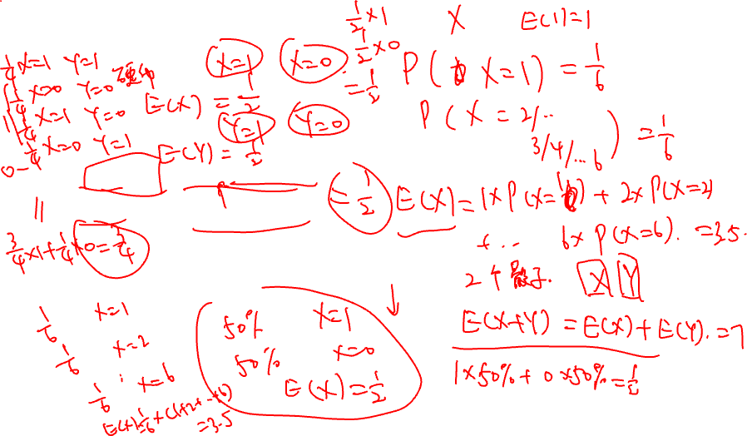
期望的不满足的性质
$E(max\left(X,Y\right))≠max⁡(E\left(X\right),E(Y))$
$E(min\left(X,Y\right))≠min⁡(E\left(X\right),E(Y))$
那该如何求出$E\left(max\left(X,Y\right)\right),E(min\left(X,Y\right))$ 呢？

Slide 32

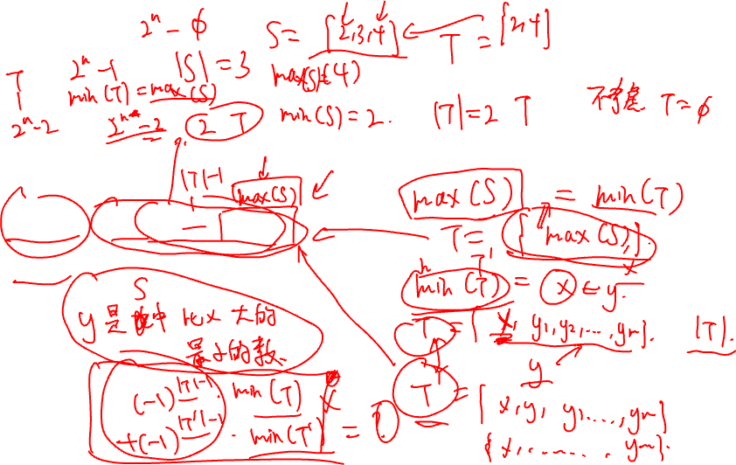
Min-Max容斥
给定集合 S ，设 max(S) 为 S 中的最大值，min(S) 为 S 中的最小值，则：
$\max\left(S\right)=\sum_{T⊂S}{{(−1)}^{\left|T\right|−1}min⁡(T)}$
$\min\left(S\right)=\sum_{T⊂S}{{(−1)}^{\left|T\right|−1}max⁡(T)}$

Slide 33


Card Collector [hdu4336]
有 $n$ 种卡片，
每一秒都有 $P_{i}$ 的概率获得一张第 $i$ 种卡片，
求每张卡片都至少有一张的期望时间。
$n≤20$

Slide 34

Card Collector [hdu4336]
记 max(S) 为 S 中最后获得的那种卡片第一次获得的期望时间，
min(S) 为 S 中第一个获得的那种卡片第一次获得的期望时间，
仍然满足：
$\max\left(S\right)=\sum_{T∈S}{{(−1)}^{\left|T\right|−1}min⁡(T)}$
$\min\left(T\right)=\frac{1}{\sum_{i∈T}{P_{i}}}$ ，直接计算即可

Slide 35
Kth Min-Max容斥
$\max\left(S,k\right)=\sum_{T∈S}{{(−1)}^{\left|T\right|−k}∙C_{\left|T\right|−1}^{k−1}∙min⁡(T)}$
其中 $\max\left(S,k\right)$ 表示 S 集合中第 k 大的元素

Slide 36
谢谢观看

